Slide 1
Consistent Hashing 一致性哈希
网络存储技术

Slide 2
一致性哈希：满足的要素
均衡（balance）
每个节点持有的 key 数量均衡。
单调（monitonicity）
是为了在节点变化时，所涉及的数据变化量最小。
分散（spread）
当每个客户端都仅能看到一部分节点时，计算得到 key 所属的节点数量尽可能小。是考虑到客户端与服务端的数据不一致，每一个客户端可能都只能知道一部分的节点， 在这种情形下，一致性哈希算法也要保证同一个 key 的分配不能过于分散。
负载（load）
对每一个客户端，至多认为有一定数目的 key 存储于某个节点中。制衡 spread，一个节点不能存储过多的 key。

Slide 3
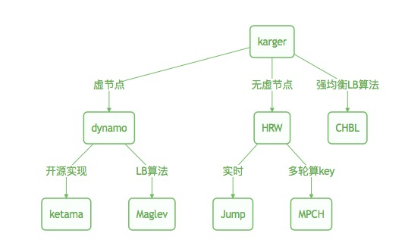
诸多算法
karger hasing：经典一致性哈希；
aws dynamo hashing：引入虚节点，成为哈希环的经典算法；
ketama：nginx 和 memcached 使用的算法，看上去是 dynamo 的开源实现；
rendezvous hasing(HRW)：没有虚节点，内存占用少，每次查询计算大；
jump consistent hashing：性能最高，但是不适用于后端可能故障的情景；
multi-probe consistent hashing(MPCH)：多轮计算 key 来查询，感觉像是 rendezvous 的优化；
maglev hashing：负载均衡效果最好，每次变动计算量略大；
consistent hashing with bounded loads（CHBL）：HAProxy 使用的算法，带容量上限的经典哈希环；

Slide 4
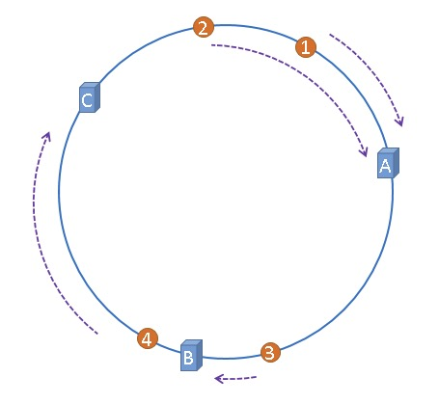
经典哈希环 Chord
选取一种哈希算法，然后将其所有可能的计算结果排序构成一个列表。 假设目前又三个 node（A、B、C），他们的 hash 结果分别位于上图所示的三个位置。
那么，当有请求（1、2、3、4）到来时，首先计算其 hash 结果， 然后再在事先计算好的列表中进行二分查找，最先找到的 node 负责处理该请求。 若该请求的哈希值已经超过最大的 node 的哈希值，则选择最小的那个 node。
上述算法步骤，就构成了一个由哈希值所组成的环，所以称之为哈希环。
优点：增／删节点的开销都较少，只影响其周围的那一小片区域。
缺点：node 的分布不够均衡，删除节点后会导致其后续节点的请求量激增。

Slide 5
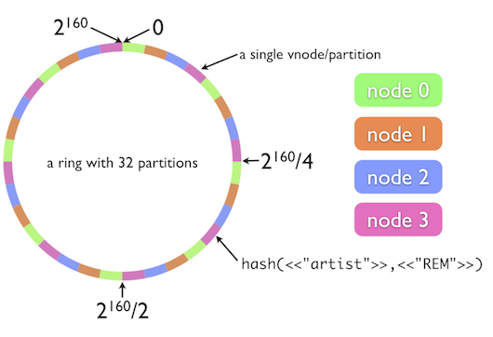
AWS Dynamo Hashing
为了解决经典哈希的缺点，引入了虚节点（vnode）的概念。
每一个真实节点，都对应 N 个虚节点。所有的虚节点都在哈希环上随机分布（均匀分布）， 然后类似的，请求计算哈希后，顺序查找找到毗邻的虚节点后，再查询虚节点对应的真实节点。
每个真实节点都对应为若干的虚节点，虚节点按顺序分布在哈希环上，虚节点间间距不一定相等（平衡性）。增／删节点时，会涉及到大量虚节点范围变更，这会产生很多数据迁移；因为节点存储范围持续变动，难以进行全局 snapshot。
将哈希环均匀分割为 Q 份。Q 应该远大于 numNode × numVnodePerNode。假设每分数据存 N 份，那么每 N 个 node 负责存储上游的 N 个间隔对应的 key。
将哈希环均匀分割为 Q 份，有 S 个节点，每一个节点持有 Q/S份（均分）。当有节点退出时，其他节点均分其持有的虚节点（也可以选择触发一次重新分配）缺点是需要保存每一个虚节点到节点的对应关系

Slide 6
AWS Dynamo Hashing
为了解决经典哈希的缺点，引入了虚节点（vnode）的概念。
每一个真实节点，都对应 N 个虚节点。所有的虚节点都在哈希环上随机分布（均匀分布）， 然后类似的，请求计算哈希后，顺序查找找到毗邻的虚节点后，再查询虚节点对应的真实节点。
每个真实节点都对应为若干的虚节点，虚节点按顺序分布在哈希环上，虚节点间间距不一定相等（平衡性）。增／删节点时，会涉及到大量虚节点范围变更，这会产生很多数据迁移；因为节点存储范围持续变动，难以进行全局 snapshot。
将哈希环均匀分割为 Q 份。Q 应该远大于 numNode × numVnodePerNode。假设每分数据存 N 份，那么每 N 个 node 负责存储上游的 N 个间隔对应的 key。
将哈希环均匀分割为 Q 份，有 S 个节点，每一个节点持有 Q/S份（均分）。当有节点退出时，其他节点均分其持有的虚节点（也可以选择触发一次重新分配）缺点是需要保存每一个虚节点到节点的对应关系

Slide 7
HRW
Highest Random Weight，也称为 Rendezvous Hashing
1997 年发表的论文。每个请求来了后，遍历所有的 node， 计算 hash(key+node)，选择 hash 结果最大的 node。
该算法适用于客户端。用于分布式非中心化的客户端各自决定要请求的服务端。
优点：没有虚节点，增／删节点也非常方便。
缺点：但是每次查 key 都需要遍历，查询复杂度 O(n)。

Slide 8
Jump Consistent Hash
Google 2014 年推出的极简算法，通过简单的计算得出的高性能哈希算法。 因为性能极高，甚至可以拿来实时运算。
不过 jump hash 的问题在于，你只能通过修改 numBuckets 来修改节点数量， 而不支持为每一个节点命名（arbitrary id）， 没法灵活的“移除某一个节点”（可以理解为只能在末端增加或减少服务器数量）。 也就是说，该算法认为后端只会发生节点数量的增减（扩缩容），而不会出现中间某个节点的故障导致的下线。
所以 jump hash 一般用于存储节点（因为存储节点一般都是高可用，不会出现长时间的故障下线）， 或者用来分配 shard key，而不能用来分配无状态的后端服务器。
所以 jumphash 只需要考虑两要素：balance & monotonicity。

Slide 9
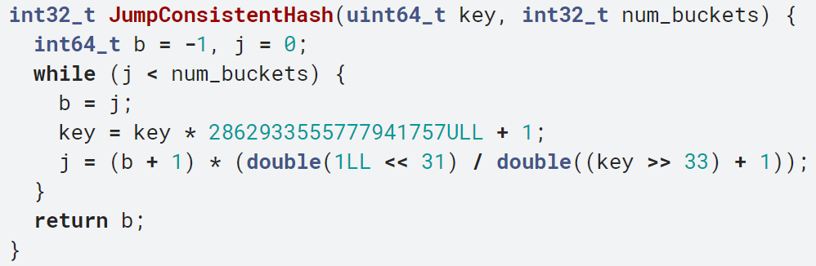
Jump Consistent Hash
函数 JumpConsistentHash 是一个一致性哈希函数， 它把一个 key 一致性地映射到给定几个槽位中的一个上， 输入 key 和槽位数量 num_buckets， 输出映射到的槽位标号。

Slide 10
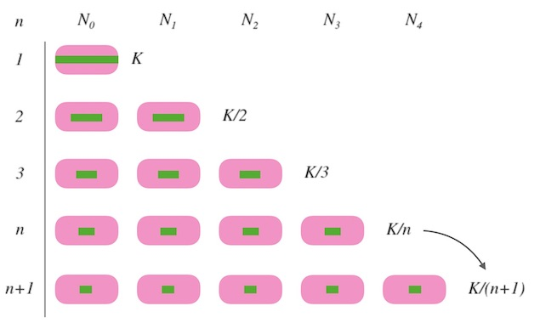
Jump Consistent Hash
当 n=1 时， 所有的 k 都要映射到一个槽位上， 函数返回 0， 即 ch(k,1)=0。
当 n=2时，为了映射的均匀， 每个槽要映射到 K/2 个 k， 因此需要 K/2 的 k 进行重新映射。
以此类推，当槽位数量由 nn变化为 n+1 时，需要 K/(n+1) 个 k 进行重新映射。
每次需要重新映射多少份，才可以保证映射均匀。 接下来的问题是： 哪些 k 要被重新映射呢？ 就是说在新加槽位的时候，要让哪些 k 跳到新的槽位， 哪些 k 留在老地方不动呢？

Slide 11
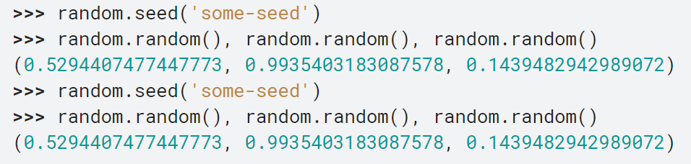
Jump Consistent Hash
办法是用随机数来决定一个 k，k每次要不要跳到新槽位中去。 但是请注意，这里所说的「随机数」是指伪随机数，即只要种子不变，随机序列就不变。 我们程序语言中的随机数发生器都是伪随机的：

Slide 12
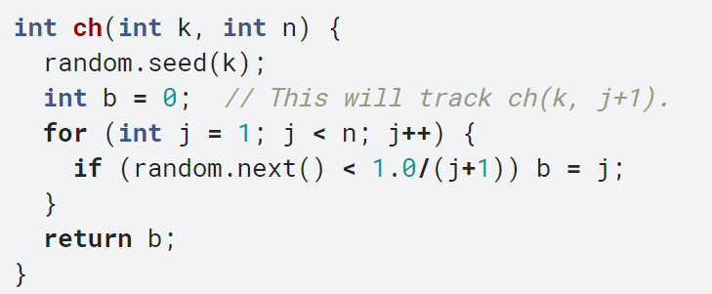
Jump Consistent Hash
对每个k，用这个k做随机数种子，得到一个关于k的随机序列。为了保证槽位数量有j变为j+1时由1/(j+1)占比的数据会跳到新槽位(j+1)，可以用如下的条件来决定是否重新映射：如果random.next() < 1 / (j+1) 则跳，否则留下。

Slide 13
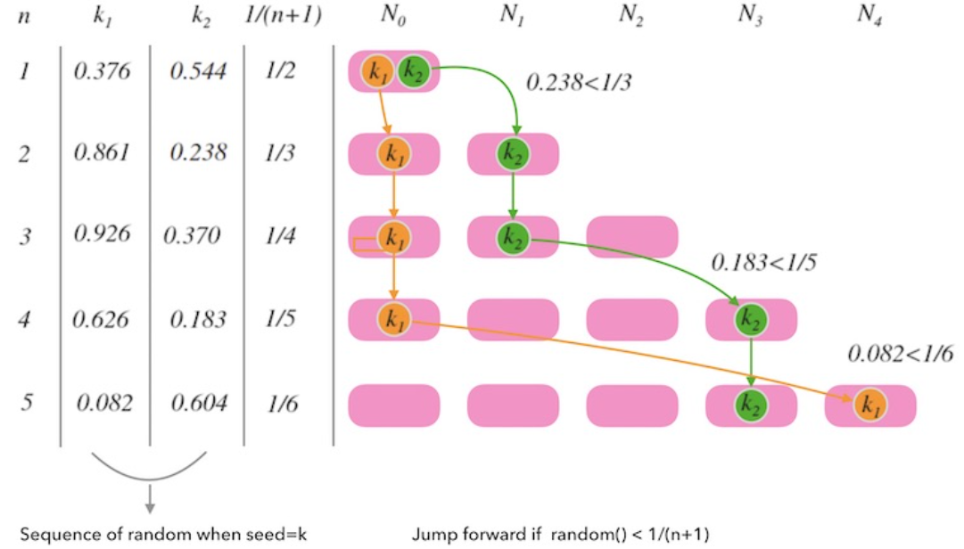
n从1变化到5的过程中，k1和k2每一次都根据随机序列相应的值和目标分布1/n的比较，来决定是否留在原来的槽位还是跳到新槽位。需要注意的是，k一旦确定，随机序列就确定了。每次计算ch函数，都会重新初始化随机数种子。所以给定一个n时，k的映射结果都是唯一确定的，也就是一致的。

Slide 14
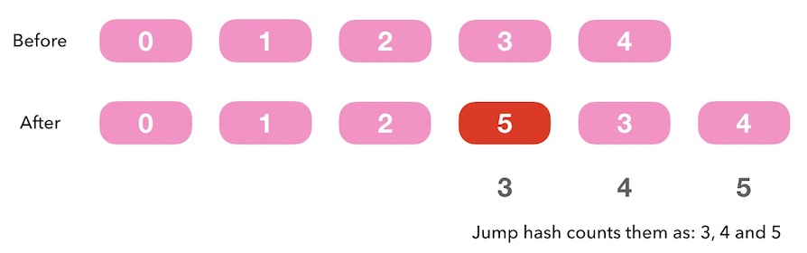
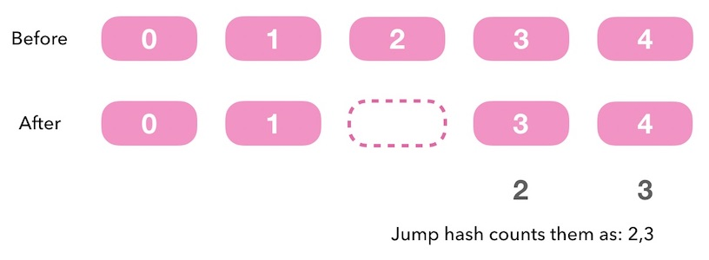
Jump Consistent hash的特点
无法自定义槽位标号，只能从0开始数过来。
只能在尾部增删节点。

Slide 15
Maglev一致性哈希
Maglev哈希算法来自 Google ， 在其2016年发布的一篇论文中[1]， 介绍了自2008年起服役的网络负载均衡器Maglev， 文中包括Maglev负载均衡器中所使用的一致性哈希算法，即Maglev一致性哈希 (Maglev Consistent Hashing)。
要设计一个一致性哈希算法， 要求映射均匀， 并尽力把槽位变化时的映射变化降到最小（避免全局重新映射）。

Slide 16
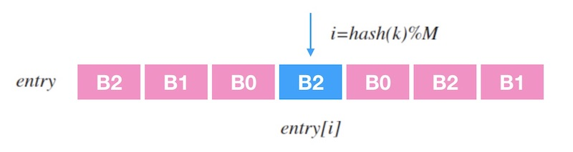
Maglev一致性哈希
Maglev一致性哈希的思路是查表： 建立一个槽位的查找表(lookup table)， 对输入 k 做哈希再取余，即可映射到表中一个槽位。 下面的图是一个示意图， 其中 entry 是查找表，里面记录了一个槽位序列， 查找表的长度为 MM， 当输入一个 k 时， 映射到目标槽位的过程就是 entry[hash(k)%M]。
如何查表很好理解。 接下来看，如何生成一张查找表。 先新建一张大小为 M 的待填充的空表 entry。 为每个槽位生成一个大小为 M 的序列 permutation， 叫做「偏好序列」吧。 然后， 按照偏好序列中数字的顺序，每个槽位轮流填充查找表。 将偏好序列中的数字当做查找表中的目标位置，把槽位标号填充到目标位置。 如果填充的目标位置已经被占用，则顺延该序列的下一个填。

Slide 17
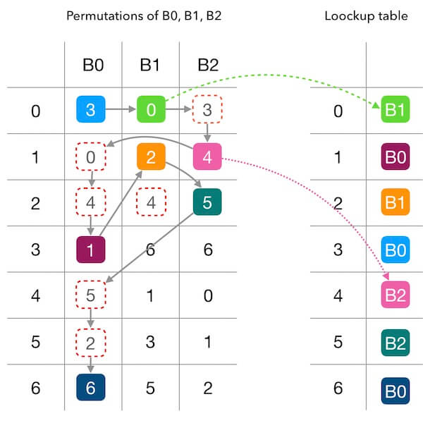
Maglev一致性哈希
B0 的偏好序列的第一个数字是 3， 所以填充 B0 到 entry[3]。
轮到 B1 填充了， B1 的偏好序列第一个是 0， 所以填充 B1 到 entry[0]。
轮到 B2 填充了，由于 entry[3]被占用， 所以向下看 B2 偏好序列的下一个数字，是 4， 因此填充 B2 到 entry[4]。
接下来， 又轮到 B0 填充了， 该看它的偏好序列的第2个数字了，是 0，但是 entry[0] 被占用了； 所以要继续看偏好序列的第3个数字，是 4， 同理， 这个也不能用，直到测试到 1 可以用， 则填充 B0 到 entry[1]。
如上面的方法， 直到把整张查找表填充满。

Slide 18
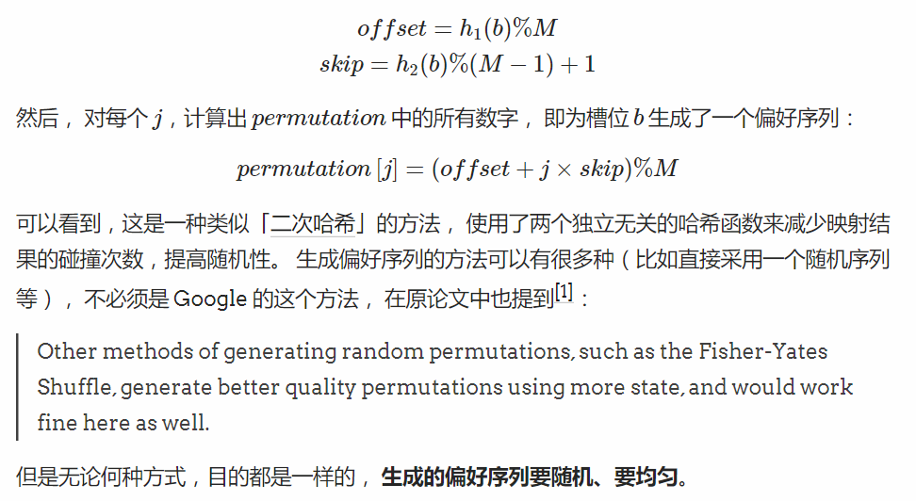
Maglev一致性哈希
偏好序列是怎么生成的？ 取两个无关的哈希函数 h1 和 h2， 假设一个槽位的名字是 b， 先用这两个哈希函数算出一个 offset 和 skip

Slide 19
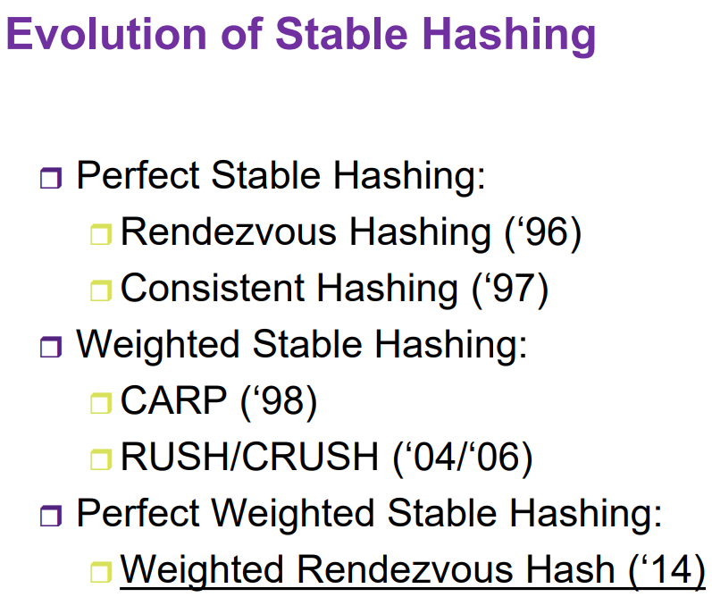

Slide 20
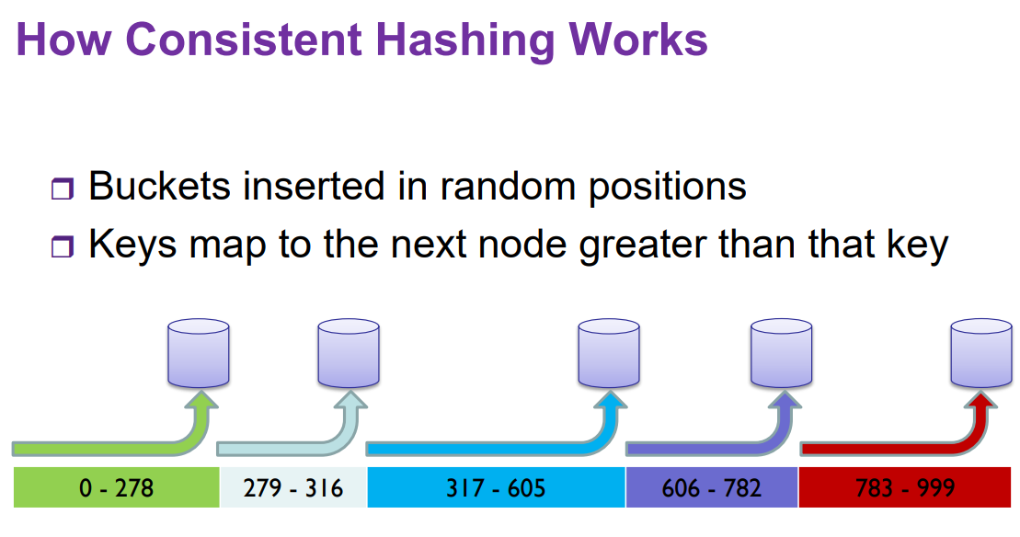

Slide 21
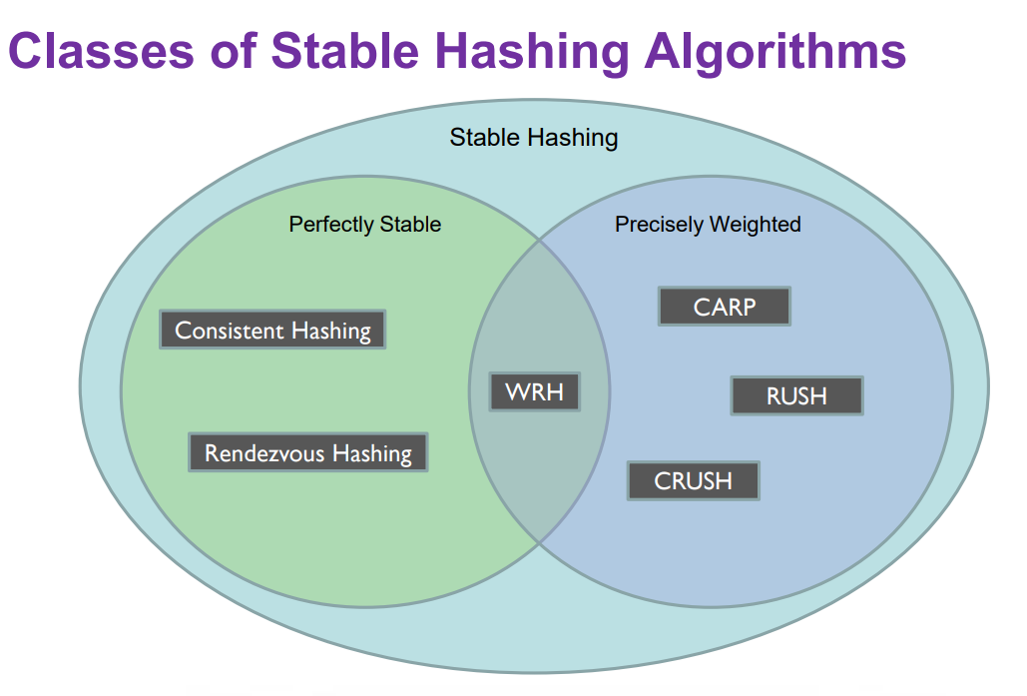

Slide 22
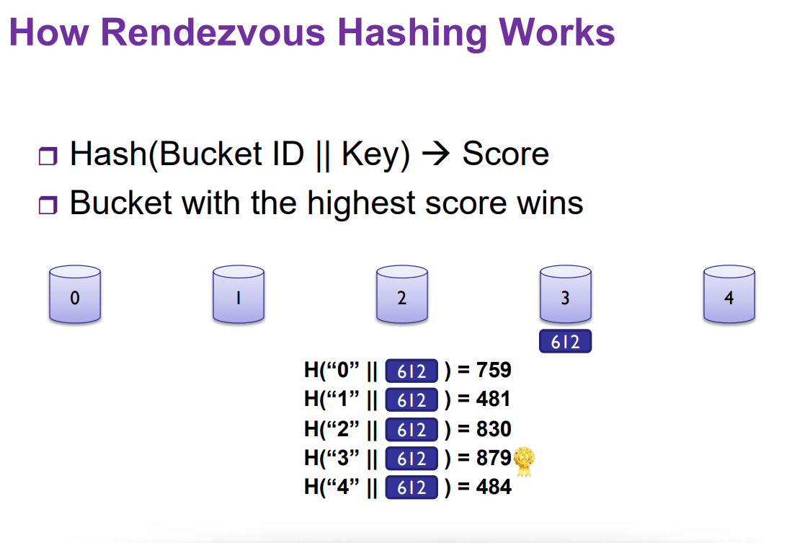

Slide 23
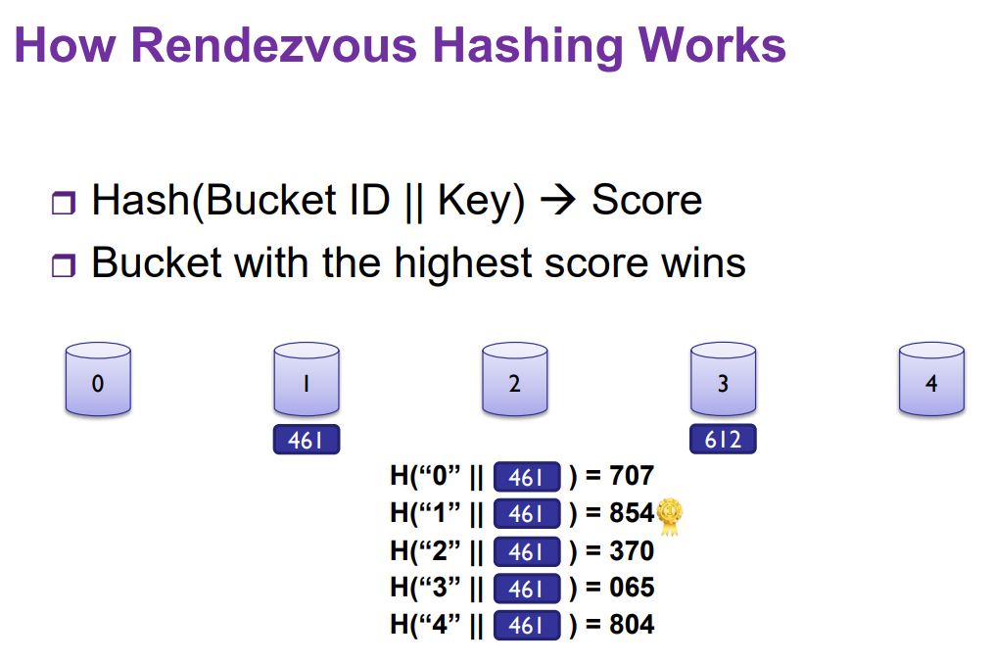

Slide 24
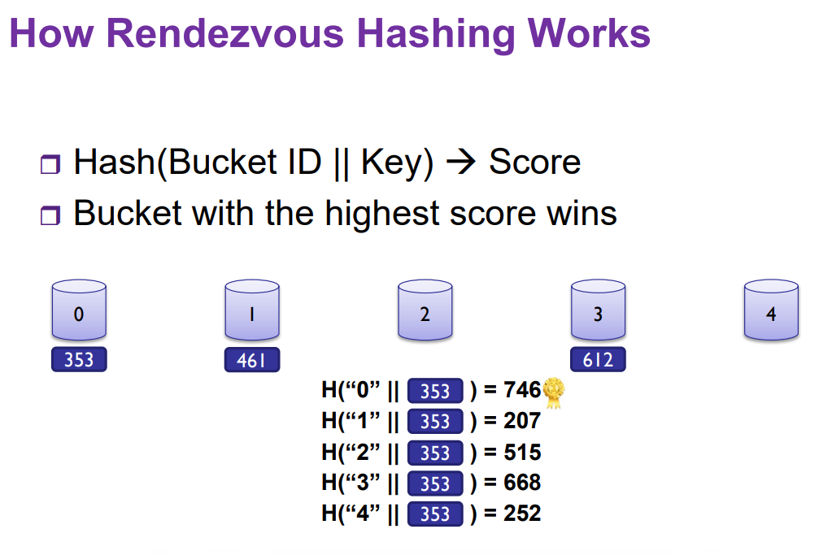

Slide 25
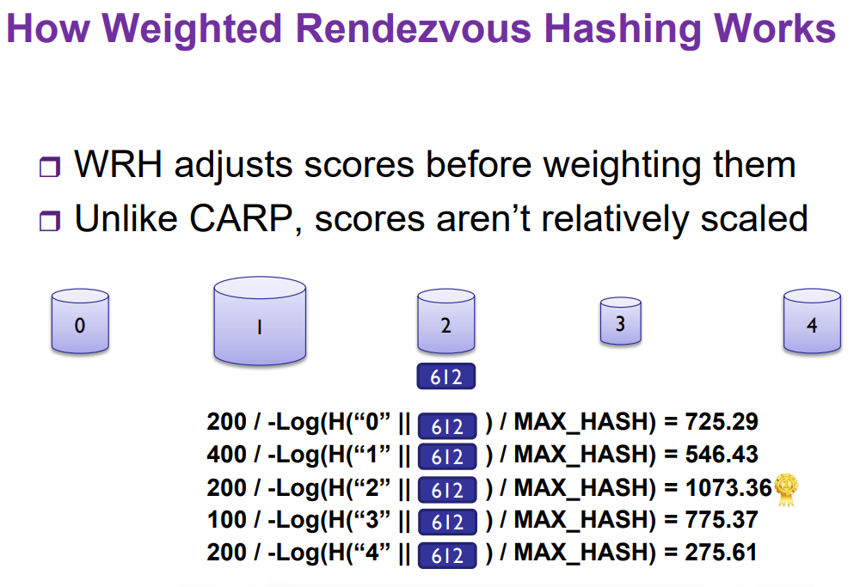

Slide 26
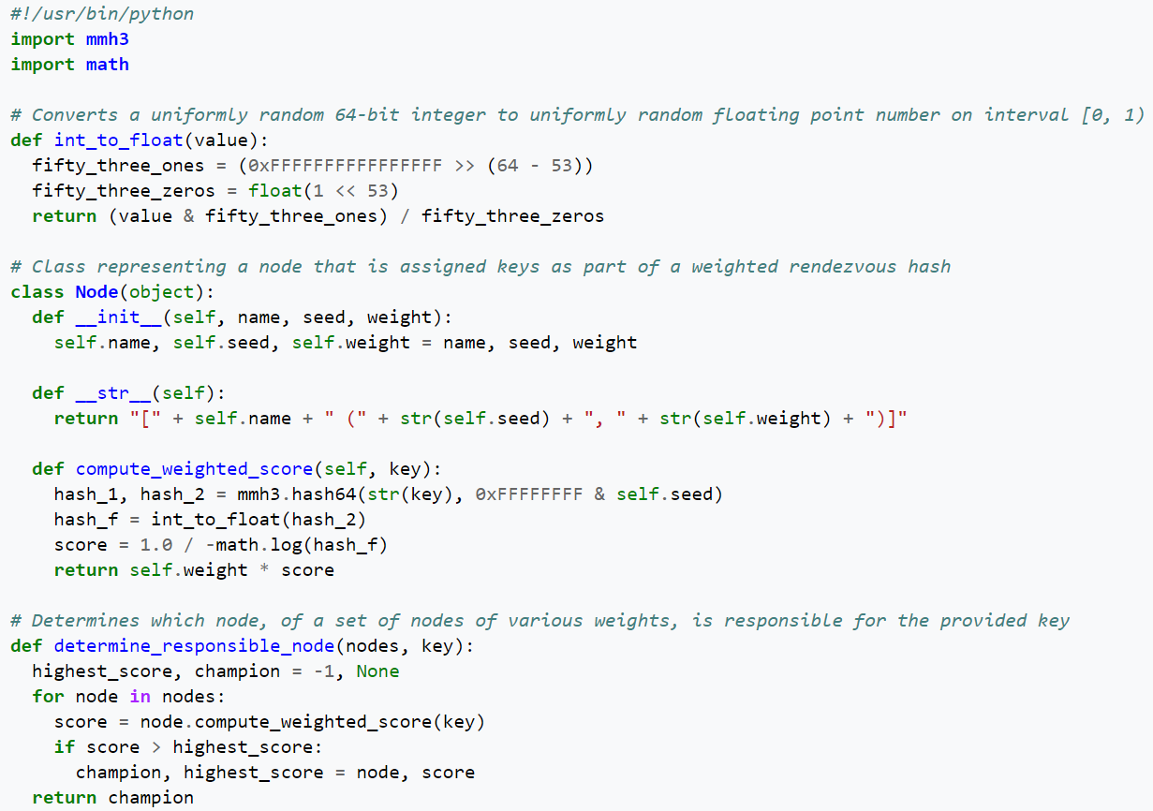

Slide 27
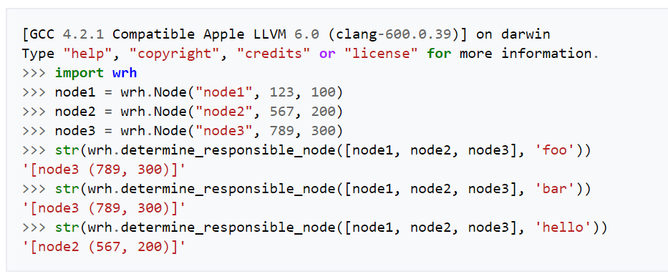

Slide 28
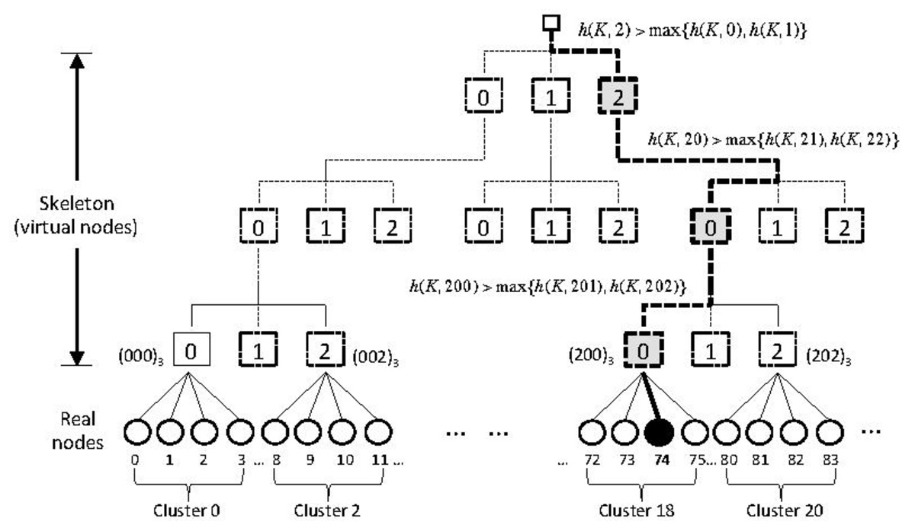
HRW Skeleton架构

Slide 29
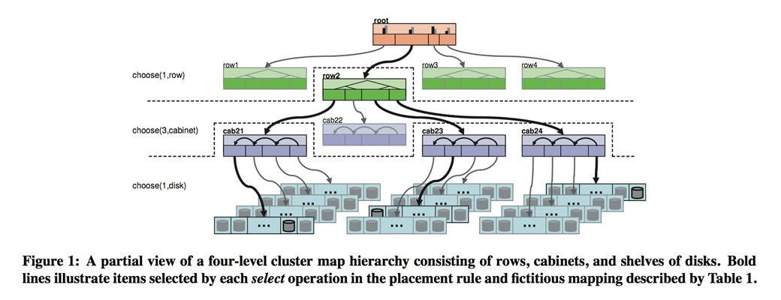
CRUSH算法分层集群

Slide 30
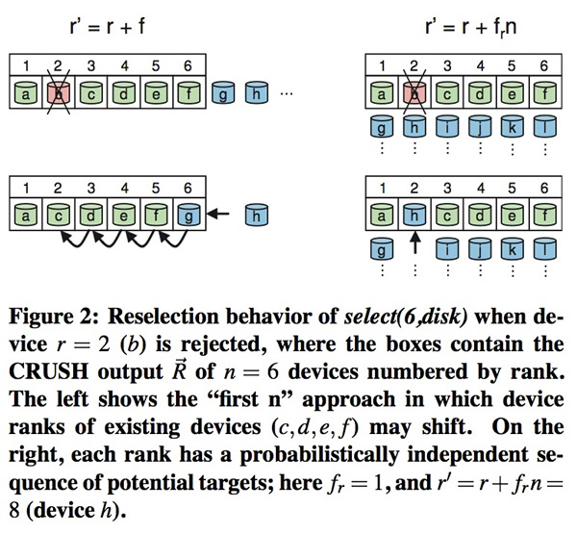
CRUSH算法 - 重选

Slide 31
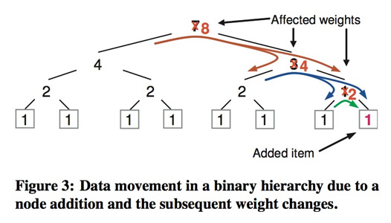
CRUSH算法 - 数据移动
Notes:
架构中数据移动的总量有一个最低限度∆w/w，这部分数据将会根据∆w权重重新分布在新的存储节点上。移动数据的增量会根据权重h以及平滑上升的界限h ∆w决定。当∆w非常小以至于几乎接近W时移动数据的总量会通过这个上升界限进行变化，因为在每个递归过程中数据对象移动到一个子树上会有一个最低值和最小相关权重。

Slide 32
结束

